Slide 1
Hyte-kerroin
Hyvinvoinnin ja terveyden edistämisen lisäosa

Slide 2

Tausta
”Kuntien sosiaali- ja terveydenhuoltoon kohdistuvan valtion rahoituksen perusteita
tarkistetaan siten, että siinä otetaan huomioon myös kunnan toimenpiteet asukkaiden terveyden edistämiseksi.”
Valtioneuvoston periaatepäätös
Terveys 2015 -kansanterveysohjelmasta
(STM 2001:4)

Slide 3
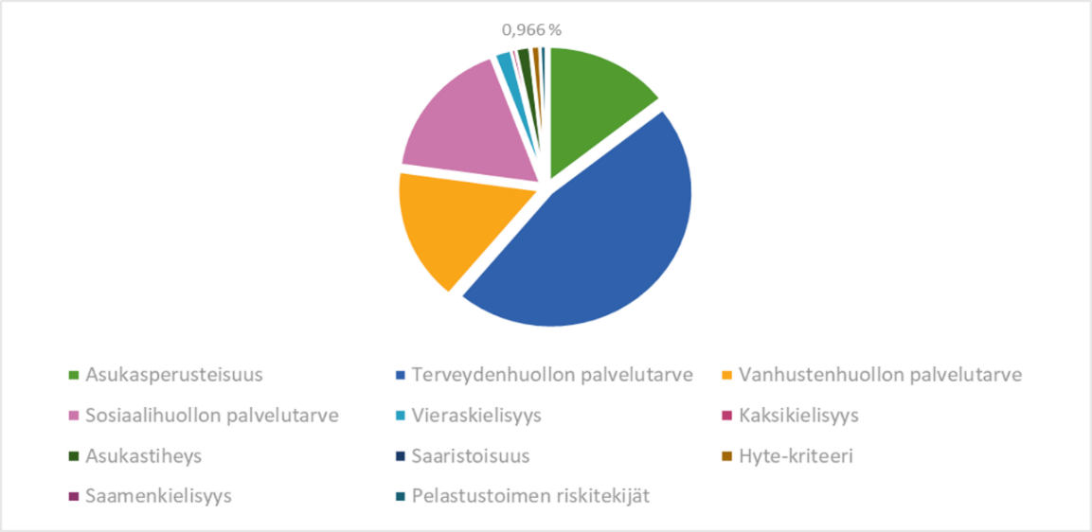
Hyte–kerroin hyvinvointialueiden rahoituksessa
Hyvinvointialueiden yleiskatteisen rahoituksen määräytymistekijät ryhmittäin
217 milj. EUR/ 22,5 mrd EUR
= 0,966 %
thl.fi/hytekerroin/hyvinvointialueet

Slide 4
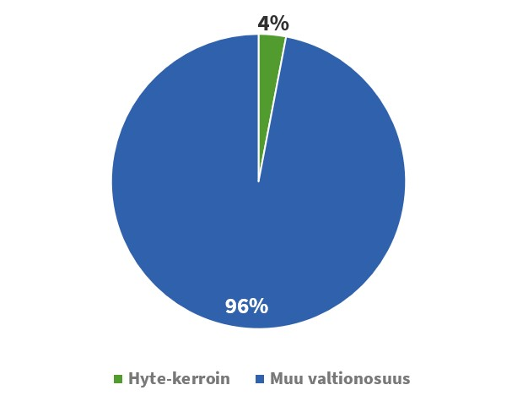

Hyte–kerroin kuntien valtionosuuksissa
104 miljoonaa euroa
thl.fi/hytekerroin/kunnat

Slide 5
Hyvinvoinnin ja terveyden edistämisen rahalliset kannusteet kunnissa ja hyvinvointialueilla
3 § Valtion rahoitus hyvinvointialueille
Laki hyvinvointialueiden rahoituksesta 617/2021
Valtioneuvoston asetus hyvinvointialueiden rahoituksesta 1392/2022
Hyvinvointialueiden hyvinvoinnin ja terveyden edistämisen kertoimen perusteella määräytyvä rahoitusosuus 1 %, sovelletaan 2026 lähtien
15 § Hyvinvoinnin ja terveyden edistämisen lisäosa
Laki kunnan peruspalvelujen valtionosuudesta 618/2021
Valtioneuvoston asetus kunnan peruspalvelujen valtionosuudesta 1393/2022
Lisäosan suuruus n. 100 M€

Slide 6
Hyvinvointialueiden HYTE-kerroin

Slide 7
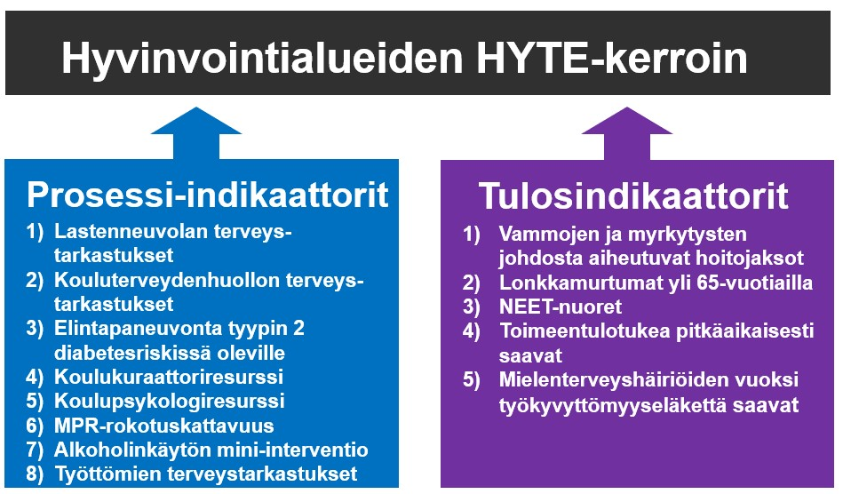
Hyvinvointialueiden HYTE-kerroin muodostuu kahdenlaisista indikaattoreista

Slide 8
Prosessi-indikaattorit
Lapset ja nuoret
Lastenneuvolan 4-vuotiaiden terveystarkastuksista poisjäävien tuen tarpeen selvittäminen
Kouluterveydenhuollon 8.-luokkalaisten terveystarkastuksista poisjäävien tuen tarpeen selvittäminen
Peruskoulujen koulupsykologin työpanoksen määrä viikossa jaettuna 100 oppilaalla
Peruskoulujen koulukuraattorin työpanoksen määrä viikossa jaettuna 100 oppilaalla
Lasten tuhkarokko-vihurirokko-sikotauti (MPR)-rokotuskattavuus
Aikuiset
6) Elintapaneuvonnan toteutuminen tyypin 2 diabetesriskissä oleville Käypä hoito -suosituksen mukaisesti
7) Alkoholinkäytön mini-intervention toteutuminen, kun juomiseen liittyy haitta tai haittariski
8) Työttömien toteutuneiden terveystarkastusten osuus suhteessa työttömien kokonaismäärään

Slide 9
Tulosindikaattorit – muutos hyvinvoinnissa ja terveydentilassa
Ei työssä, koulutuksessa eikä asevelvollisuutta (NEET) suorittamassa olevat 20–24-vuotiaat, % ikäluokasta
Mielenterveyshäiriöiden vuoksi työkyvyttömyyseläkettä saavat 18–34-vuotiaat (pois lukien elimelliset aivo-oireyhtymät ja älyllinen kehitysvammaisuus), % vastaavanikäisestä väestöstä
Vammojen ja myrkytysten hoidosta aiheutuvat sairaalahoitojaksot ja/tai sairaalassa hoidetut potilaat
Toimeentulotukea pitkäaikaisesti saaneet 25–64-vuotiaat, % ikäluokasta
Lonkkamurtumat 65 vuotta täyttäneillä, % vastaavan ikäisestä väestöstä

Slide 10
Miten hyvinvointialueen rahoitus lasketaan?
Asukasta kohden määritelty hyvinvoinnin ja terveyden edistämisen perushinta
(39,40 EUR)
x
asukasluku
x
hyte-kerroin / koko maan hyte-kerroin
Vuonna 2023 kaikille hyvinvointialueille jaettiin 39,40 €/asukas.
Jos 217,4 milj. € olisi jaettu hyte-kerroinlaskelman perusteella, asukaskohtainen rahoitus olisi ollut:
Maksimi 67,80 €
Mediaani 41 €
Minimi 14,50 €
https://vm.fi/rahoituslaskelmat

Slide 11
Kuntien HYTE-kerroin

Slide 12
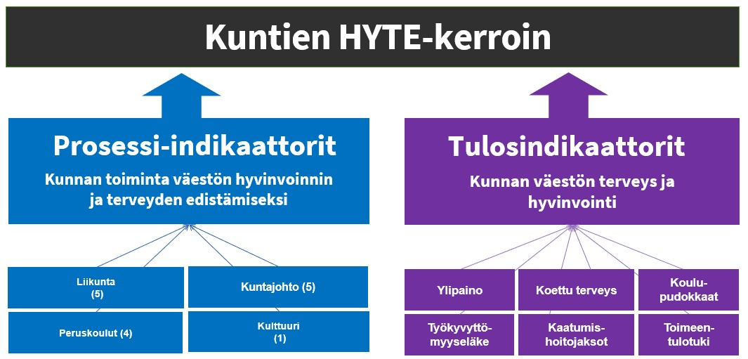
HYTE-kerroin muodostuu kahdenlaisista indikaattoreista

Slide 13
HYTE-kertoimen vaatimusmäärittely
Lähtökohtana vuosittain päivittyvä tietopohja:
1) joka on saatavissa kaikista kunnista
  Kuntien keskimääräinen väkiluku 6439 (2021)
  Alle 5000 asukkaan kuntia 125 = 43 %
2) johon voi omalla toiminnallaan vaikuttaa
3) jolla mitataan sekä nykytilaa että muutosta
Tiedontuotannon on oltava laadukasta ja kattavaa.
Laskenta perustuu näihin periaatteisiin:

Slide 14
Toimintaan perustuva osio
Mitataan nykytilannetta.
Prosessi-indikaattoreiden määrän tulee olla kohtalaisen suuri, jotta toimintaa voidaan arvioida laajasti.
Suurehko indikaattorien määrä ehkäisee osaoptimoinnin mahdollisuutta.
  Jos indikaattoreita olisi vain muutama, toiminta voisi keskittyä vain muutamaan asiaan.
Prosessi: mitataan
nykytilannetta

Slide 15
Prosessi-indikaattorit 1/2
Peruskoulut
1. Oppilaiden poissaolotuntien kokonaismäärää seurataan.
2. Kouluympäristön terveellisyyden ja turvallisuuden sekä kouluyhteisön hyvinvoinnin edistämisen tarkastus tehdään kolmen vuoden välein.
3. Koulussa noudatetaan kouluruokailusuositusta
koululounaan ja välipalojen järjestämisessä.
4. Koulussa on pitkät liikuntavälitunnit.
Liikunta
5. Kunta kutsuu säännöllisesti koolle liikuntaseurojen ja yhdistysten yhteiskokouksen.
6. Kunnassa järjestetään kohdennettuja liikkumisryhmiä liikuntaseuratoiminnan ulkopuolella oleville lapsille ja nuorille.
7. Liikunnan edistämisestä vastaavat viranhaltijat osallistuvat toimielinten päätösten vaikutusten ennakkoarviointiin.
8. Lasten ja nuorten liikunta-aktiivisuutta raportoidaan vuosittain hyvinvointikertomuksessa tai vastaavassa.
9. Kunnassa toimii poikkihallinnollinen työryhmä, jossa käsitellään liikunnan edistämistä.

Slide 16
Prosessi-indikaattorit 2/2
Kuntajohto
10. Tarkastuslautakunnan tekemässä arviointikertomuksessa arvioidaan valtuustokausittain kunnan hyvinvointi- ja terveystavoitteiden toteutuminen.
11. Valtuustolle raportoidaan vuosittain
väestön elintavoista ja niissä tapahtuneista muutoksista.
12. Kunnan toiminta- ja taloussuunnitelmassa määritellään vuosittain mittarit, joilla seurataan väestön hyvinvoinnin ja terveyden edistämisen tavoitteiden toteutumista.
13. Kunnassa toimii tehtävään nimetty asiantuntija joka koordinoi hyvinvoinnin ja terveyden edistämistyötä.
14. Kunnan palveluiden kehittämisessä hyödynnetään asiakasraateja ja -foorumeja.
Kulttuuri
15. Kunnalla käytössä jokin pysyvä käytäntö, jolla kunta järjestää tai tukee taloudellisesti kulttuuriin osallistumisen kynnystä madaltavaa vapaaehtoistoimintaa.

Slide 17
Tulosindikaattorit – tuloksellisuuteen väestötasolla perustuva osa
Lähtökohta
Jotta indikaattorit olisivat kannustavia, on tärkeää, ettei rangaista siitä, millainen on kunnan väestön hyvinvoinnin ja terveyden tila (ikärakenne, sairastavuus).
Kannustavuuden tulee perustua väestön hyvinvoinnin ja terveydentilan muutokseen, jonka kunta onnistuu omilla toimillaan aikaansaamaan.
Tulos: mitataan muutosta

Slide 18
Tulosindikaattorit – muutos
Kokee terveydentilansa keskinkertaiseksi tai huonoksi, osuus 8. ja 9. luokan oppilaista (Sotkanet nro. 286), Kouluterveyskysely
Ylipaino, osuus 8. ja 9. luokan oppilaista (Sotkanet nro. 3906), Kouluterveyskysely
Koulutuksen ulkopuolelle jääneet 17—24-vuotiaat, osuus vastaavan ikäisestä väestöstä (Sotkanet nro. 3219), Tutkintorekisteri
Toimeentulotukea pitkäaikaisesti saaneet 25—64-vuotiaat, osuus vastaavan ikäisestä väestöstä (Sotkanet nro. 234), Toimeentulotukirekisteri
Työkyvyttömyyseläkettä saavat 25—64-vuotiaat, osuus vastaavan ikäisestä väestöstä (Sotkanet nro. 306), Eläketurvakeskus
Kaatumisiin ja putoamisiin liittyvät hoitojaksot 65 vuotta täyttäneillä henkilöillä verrattuna 10 000 vastaavan ikäiseen henkilöön (Sotkanet nro. 3959), Hoitoilmoitusrekisteri

Slide 19
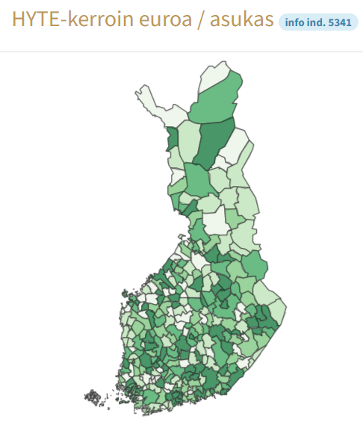
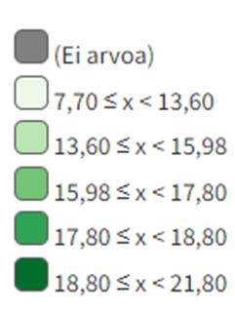
Paljonko sinun kuntasi sai euroja HYTE-kertoimen perusteella?
Lisätietoja:
thl.fi/hytekerroin/kunnat

Slide 20
Miten kunnan rahoitus lasketaan?
Esimerkki:
Kun jaettavaa oli 104 233 074 €, kuntien asukaskohtainen rahoitus vuodelle 2023 oli:
Hyvinvoinnin ja terveyden edistämisen perushinta (18,89 EUR)
x
kunnan asukasluku
x
kunnan hyte-kerroin / koko maan hyte-kerroin, joka vuonna 2023 on 67.
Maksimi 21,90 €
Mediaani 17,00 €
Minimi 6,70 €
https://vm.fi/valtionosuuspaatoksia-ja-laskentatietoja

Slide 21

Kiitos!
Timo Ståhl
Päivi Pelkonen
Vesa Saaristo
Niina Saukko
Kirsi Wiss
etunimi.sukunimi@thl.fi
https://teaviisari.fi
https:// thl.fi/hytekerroin/kunnat
https:// thl.fi/hytekerroin/hyvinvointialueet

